Slide 1
الإباحية و الإنترنت
This presentation will probably involve audience discussion, which will create action items. Use PowerPoint to keep track of these action items during your presentation
In Slide Show, click on the right mouse button
Select “Meeting Minder”
Select the “Action Items” tab
Type in action items as they come up
Click OK to dismiss this box
This will automatically create an Action Item slide at the end of your presentation with your points entered.
بسم الله الرحمن الرحيم
الحمد لله والصلاة والسلام على رسول الله وعلى آله وصحبه ومن اتبعه بإحسان إلى يوم الدين
تقديم: د/ مشعل بن عبدالله القدهي
وحدة خدمات الإنترنت
مدينة الملك عبدالعزيز للعلوم والتقنية

Slide 2
الهدف:
‏شبكة الإنترنت:
  تاريخها
  الخدمات التي تقدمها
  بعض الإحصاءات
‏بيان لأهمية الحجب:
  ماذا يُحجب؟
  لماذا؟ ⬅ الاعتبار والاتعاظ بمن قبلنا
عرض لما تقوم به وحدة خدمات الإنترنت:
  تأسيس الوحدة
  أقسام الوحدة
  ماذا يُحجب؟
  كيف يُحجب؟

Slide 3
الإنترنت

Slide 4

الإنترنت:
مئات الملايين من الحاسبات حول العالم
بريد الكتروني
مجموعات أخبارية
النسيج العالمي
ساحات الحوار
نقل الملفات
الصوت والصورة

Slide 5
تاريخ الإنترنت:
مذكرات الباحث ليكلايدر (J.C.R. Licklider of MIT) في 8/1962م عن ”الشبكة الكونية“ (Galactic Network)
انشأت من قبل ”وكالة المشاريع البحثية المتطورة“ (ARPA) عام 1969م وكانت متكونة من اربعة حاسبات (Stanford Research Institute, UCLA, UC Santa Barbara and University of Utah)
الأهداف: (1) ترابط بعض الجامعات (2) استمرار الشبكة بعد القصف النووي
الربط ببريطانيا عام 1973
بريد الكتروني من ملكة بريطانيا إليزابيث عام 1976م
1979م اخترعت أول جمعية أخبارية (USENET) في جامعة Duke
ظهور الحاسبات الشخصية في العقد 1980م
اخترعت كلمة انترنت عام 1982م
اعتماد نظام TCP/IP في 1/1/1983م في كل الشبكة.
وفي عام 1983م انفصلت الشبكة إلى شبكات عسكرية وبحثية (MILNET and ARPANET) كما تم انشاء NFSNET التابعة لمؤسسة العلوم الوطنية (National Science Foundation)
في 1990م الغيت ARPANET (50000 شبكة على الأرض وفي الفضاء)
اخترع النسيج العالمي (Tim Berners-Lee) نهاية عام 1990م بمعمل فيزياء بجنيف ثم عمم في 1991.
في 1991 رخصت مؤسسة العلوم الوطنية لاستخدام شبكتها للأغراض التجارية
في عام 1995م انسحبت مؤسسة العلوم الوطنية من ادارة البنية التحتية وسلمتها إلى الشركات (PSINet, UUNET,ANS/AOL, Sprint, MCI, and AGIS-Net99)

Slide 6
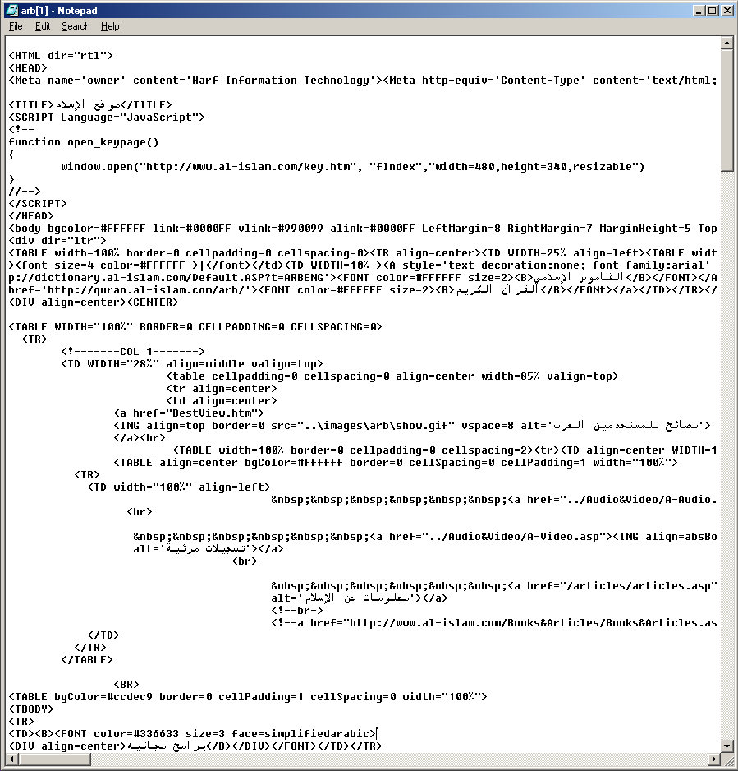
التصفح-الأصل:

Slide 7
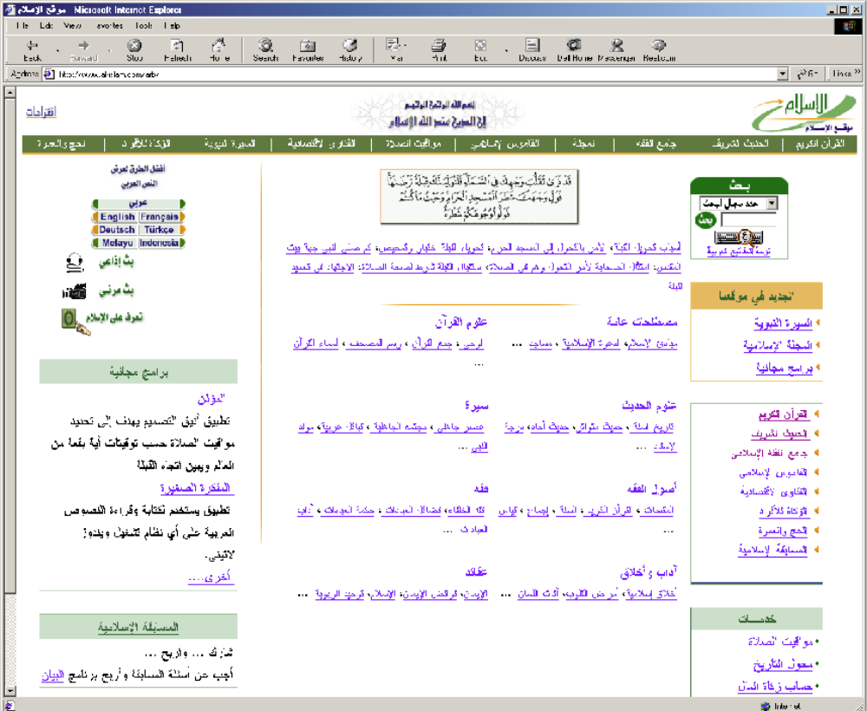
التصفح - النتيجة:

Slide 8
مزايا الإنترنت:
قراءة الجرائد اليومية
البحث عن الكتب وشراءها
بورصة واسهم
أكثر شركات العالم لها صفحة الآن
شراء أي شيء
استشارات طبية وهندسية وعلمية وقانونية ودينية الخ
مكتبة الكونجرس (ومراجع أخرى للباحثين)
سماع الإذاعة ورؤية التلفاز
كاميرات (مراقبة فصول أو مصانع أو غيرها)
الدراسة أو العمل عن بعد
الدعوة
اتصالات هاتفية
فاكسات
....الخ

Slide 9
عيوب الإنترنت:
الإباحية والصور الخليعة
القمار
الفرق الضالة (القاديانية, الخ)
النصارى واليهود والتهجم الصريح على الإسلام والقرآن والرسول .
كيفية صناعة القنابل
كيفية السرقة
طوائف ضالة ممسوخة ومطموسة الفطرة (محبي القتلة, مصاصي الدماء, محبي التعذيب, نازية، عرقيين، الخ)
كيفية التجسس
....الخ

Slide 10
نمو الإنترنت:
حجم الإقبال على شبكة الإنترنت يتضاعف تقريبا كل مائة يوم[1].
200 مليون صفحة عام 1997 و440 مليون صفحة عام 1998[2]
رواد النسيج بلغوا 140 مليون عام 1998م [3]
ويتوقع أن تزداد الصفحات إلى 8 مليار عام 2002م.
عدد الصفحات الإباحية في الإنترنت تقدر بحوالي 2.3% من الكل [4]
[1] Trainer Wortham, News and Noteworthy Market Commentary, Fourth Quarter 1999.
[2] U.S. Commerce Department
[3] O'Neill, Edward, Characteristics of Web Accessible Information, IFLA JOURNAL 24 (1998), p.114-116, 1998
[4] The Web Characterization Project, http://wcp.oclc.org/stats.htm

Slide 11
ماذا يُحجب؟:
‏على الأقل 99% من الصفحات المحجوبة تندرج تحت أحد بندين:
  الصور الإباحية
  القمار
الصور الإباحية

Slide 12
لماذا هذا التركيز؟

Slide 13
آيات وأحاديث:
‏عن ‏أسامة بن زيد ‏رضي الله عنهما ‏عن النبي ‏صلى الله عليه وسلم ‏قال (ما تركت بعدي فتنة أضر على الرجال من النساء) رواه البخاري في صحيحه
زين للناس حب الشهوات من النساء والبنين والقناطير المقنطرة من الذهب والفضة والخيل المسومة والأنعام والحرث ذلك متاع الحياة الدنيا
عن ‏أبي سعيد الخدري ‏عن النبي ‏صلى الله عليه وسلم ‏قال ‏(‏إن الدنيا ‏حلوة خضرة ‏وإن الله مستخلفكم فيها فينظر كيف تعملون فاتقوا الدنيا واتقوا النساء فإن أول فتنة ‏بني إسرائيل ‏كانت في النساء) رواه مسلم في صحيحه
عن الهيثم بن مالك الطائي عن النبي صلى الله عليه وسلم قال: (ما من ذنب بعد الشرك أعظم عند الله من نطفة وضعها رجل في رحم لا يحل له).

Slide 14
الجريمة المنظمة:
تصريحات وزارة العدل الأمريكية[1]:
تجارة الدعارة رأس مالها ثمانية مليار دولارا
لها أواصر وثيقة بالجريمة المنظمة.
الكتب والمجلات وأشرطة الفيديو والقنوات الفضائية والإنترنت.
ثالث أكبر مصدر دخل للجريمة المنظمة بعد المخدرات والقمار[2]
بأيدي الجريمة المنظمة 85% من أرباح المجلات والأفلام الإباحية[3].
[1] Report of the Attorney General's Task Force on Family Violence, U.S. Department of Justice, Washington, D.C.
[2] Federal Bureau of Investigation, reported in "Talking Points: Important Facts About Pornography, Take Action Manual, National Coalition for the Protection of Children and Families, p. 8
[3] American Family Association, “Outreach: Facts About Pornography “

Slide 15
الإستفشاء والتراخي في القيود:
900 دار سينما متخصصة بالأفلام الإباحية
أكثر من 15000 مكتبة ومحل فيديو تتاجر بأفلام ومجلات إباحية
150 مجلة من هذه النوع أو8000 عددا سنويا[1].
تجارة تأجير الأفلام الإباحية قد زادت من 75 مليون دولارا سنة 1985 إلى 665 مليون سنة 1996.
إعادة تقييم الأفلام وتخفيف المراقبة : من X إلى R إلى NC-17.
إلغاء قانون "العفة في الاتصالات" (Communications Decency Act of 1996)
البيع عن طريق البريد و اللف بورق بني والبث الفضائي، الخ
[1] Schlosser, Eric, "Business of Pornography," U.S. News & World Report, February 10, 1997

Slide 16
الإباحية في الإنترنت

Slide 17


















العرض والطلب:

Slide 18
العرض والطلب:

Slide 19
حجم الإقبال:
Playboy: يزورها 4.7 مليون زائر في الأسبوع الواحد[1].
احصاءات WebSide Story:
  بعض هذه الصفحات الإباحية يزورها 280034 زائر في اليوم الواحد
  أكثر من 100 تستقبل أكثر من 20000 وأكثر من 2000 تستقبل أكثر من 1400
  صفحة واحدة فقط استقبلت خلال سنتين 43613508 زائر.
  جهة واحدة تزعم أنها وزعت ثلاثمائة ألف صورة خليعة أكثر من مليار مرة.
باحثون في جامعة كارنيجي ميلون: دراسة على 40 دولة فوجدوا أن نصف الصور المستعادة هي صورا إباحية وأن 83.5% من الصور المتداولة في المجموعات الأخبارية[2] هي صورا إباحية[3].
مؤسسة زوجبي (Zogby) 3/2000: أكثر من 20% من الأمريكان يزورونها.
[1] G.A. Servi, 'Sexy F Seeks Hot M': A Mother's Tale Discovering a Child's X-Rated E-Mail, Newsweek, July 3, 1995, 51
[2] There are about 14,000 Usenet newsgroups around the world today.
[3] Rimm, Marty, Marketing Pornography on the Information Superhighway, Georgetown Law Journal, Issue 5, Volume 83

Slide 20
انتشار لم يسبق له مثيل:
تصريح وزارة العدل الأمريكية:
"لم يسبق في فترة من تاريخ وسائل الإعلام بأمريكا أن تفشت مثل هذا العدد الهائل الحالي من مواد الدعارة أمام هذه الكثرة من الأطفال في هذه الكثرة من البيوت من غير أي قيود"[1].
[1] U.S. Department of Justice Post Hearing Memorandum of Points and Authorities, at 1, ACLU vs. Reno, 929 (1996)

Slide 21
الفضول ثم الإدمان:
الباحث ستيف واترز[1]:
غالبا ما تبدأ بفضول بريء ثم تتطور إلى إدمان مع عواقب وخيمة ذاتية واجتماعية واقتصادية وأمنية
[1] Steve Watters, an Internet research analyst at Focus on the Family

Slide 22
مثال: الإدمان وافناء المال
وجد التجار صعوبة فائقة في جمع الأموال عن طريق صفحات النسيج العالمي إلا في شريحة صفحات الدعارة فإنها مربحة جدا[1]
في سنة 1999 بلغت مشتريات مواد الدعارة في الإنترنت 8% من التجارة الإلكترونية(18 مليار دولارا)
مجموعة الأموال المنفقة على الدخول على الصفحات الإباحية 970 مليون دولارا ويتوقع أن ترتفع إلى 3 مليار دولارا عام 2003[2].
هذه الصفحات تتكاثر بشكل مهول تبلغ مئات الصفحات الإباحية الجديدة في الأسبوع الواحد، كثير منها تؤمن هذه الخدمة مجانا
[1] C-Net; 4/28/99
[2] U.S. News & World Report, 3/27/2000

Slide 23
أين أولياء الأمور؟:
أكثر فئات صفحات الإنترنت بحثا وطلبا[1]
أكثر المستخدمين أعمارهم بين 12 و17 سنة[2].
63% من هؤلاء المراهقين لا يدري أولياء أمورهم طبيعة ما يتصفحونه من مواد إباحية[3]
[1] Dr. Robert Weiss, Sexual Recovery Institute, Washington Times 1/26/2000
[2] Attorney General’s Commission of Pornography, 1986
[3] Yankelovich Partners Study, September 1999

Slide 24
هل يتأثر سلوكنا بما نشاهد؟
الدعايات التجارية
  ماكدونالد (McDonalds) :287 مليون دولارا سنويا
  شركة سيرز (Sears): 225 مليون دولارا سنويا
بحث الدكتور براندون:
  متخصص بدراسة مصادر الأمراض (Epidemiology)
  دراسة دامت قريبا من ثلاثين سنة[1].
  انخفاضا في الإجرام بنسبة 10000 جريمة قتل سنويا 70000 جريمة اغتصاب 700000 جريمة عنيفة
  نشر البحث في أحد أرقى المراجع البحثية الطبية العالمية
[1] Dr. Brandon S. Centerwall, "Television and violence: the scale of the problem and where to go from here." the Journal of the American Medical Association, June 10 1992. 267: 3059-3063

Slide 25
ملاحظات وعلاقات:
أفريقيا الجنوبية
130%
1975-1989م
دخول التلفاز في أفريقيا الجنوبية
1945-1974م
دخول التلفاز وازدياد الإجرام
أمريكا: 93%
كندا: 92%
أفريقيا الجنوبية
-7%

Slide 26
عوامل مؤثرة أخرى؟
كانت وسائل الإعلام الأخرى كالكتب والإذاعة والمجلات وغيرها متوفرة قبل 1975م بكثرة في جنوب أفريقيا ومتطورة، لذا أمكن استبعاد تأثيرها
عوامل مؤثرة الأخرى محتملة: فوارق السن والتمدن وانتشار الأسلحة والأحوال الاقتصادية وتناول الخمور وتطبيق القصاص والاضطرابات السياسية والقومية – لكن لم يكن هنالك تزامنا لأي منها مع هذه الأحداث

Slide 27
تفشي الجرائم

Slide 28
التصديق: التبعات الإجرامية:
عالم النفس د/ ادوارد دونرستين من جامعة وسكونسون بأمريكا بأن الذين يخوضون في الإباحية غالبا ما يؤثر ذلك في سلوكهم من زيادة في العنف وعدم الاكتراث لمصائب الآخرين وتقبل لجرائم الاغتصاب[1].
وجد عدد من الباحثين بأن مثل هذه الإباحية تورث جرائم الاغتصاب، وإرغام الآخرين على الفاحشة، وهواجس النفس باغتصاب الآخرين، وعدم المبالاة لجرائم الاغتصاب وتحقير هذه الجرائم[2] [3] [4].
[1] Edward Donnerstein, "Pornography and Violence Against Women," Annals of the New York Academy of Science, 347, 1980
[2] Edward Donnerstein, "Pornography: Its Effects on Violence Against Women," in Malamuth and Donnerstein, eds., Pornography and Sexual Aggression, Academic Press, 1984
[3] Neil Malamuth, "Rape Fantasies as a Function of Repeated Exposure to Sexual Violence," Archives of Sexual Behavior, 10, 1981
[4] Linz, Donnerstein, and Penrod, "The Effects of Multiple Exposures to Filmed Violence Against Women," Journal of Communication, 34, 1984

Slide 29
الانحطاط المستمر في جرائم أشنع:
وجد الباحث الكندي جيمز شِك أن النتيجة واحدة لو اقترنت المواد بعنف أو لا وفي كلتا الحالتين وجد تأثيرا ملحوظا في مبادئهم وسلوكهم وتقبلهم بعد ذلك لاستعمال العنف لإشباع غرائزهم[1].
وجد الباحثين دولف زيلمان وجينينجز براينت أن من أكثر تداول هذه المواد اصبح لا يرى أن الاغتصاب جريمة جنائية كما لاحظا على هؤلاء المبتلين الازدياد المستمر والانحطاط والتدني والشغف بما هو أشنع وابشع كالاغتصاب وتعذيب المُغتَصَبين واللواط واغتصاب الأطفال وفعل الفاحشة بالجمادات والحيوانات وفعل الفاحشة بالمحارم وغير ذلك[2] [3] – نسأل الله العافية
[1] James Check, "The Effects of Violent and Nonviolent Pornography," Department of Justice, Ottawa, Canada, submitted June 1984
[2] Dolf Zillman, "Effects of Prolonged Consumption of Pornography," a paper prepared for the Surgeon General's Workshop on Pornography and Public Health, Arlington, Va., 22-24 June 1986
[3] Dolf Zillman and Jennings Bryant, "Pornography, Sexual Callousness, and the Trivialization of Rape," Journal of Communications 32, 1982

Slide 30
الإباحية تجر الإجرام:
دارل بوب الضابط في شرطة ميشيغان بأمريكا: درس 38000 حالة اغتصاب ما بين السنوات 1956 و 1979 فوجد أن نسبة 41% منهم كان قد عرض نفسه قبل أو خلال جريمته إلى مواد إباحية.
الباحث ديفد سكات: 50% من المغتصِبين قد عرضوا أنفسهم لمواد خليعة لتهيئة وتنشيط أنفسهم جنسيا قبل المباشرة بجرائمهم[1].
وجد الاستخبارات الأمريكية (FBI) أن في 80% من جرائم الاغتصاب يتم العثور على مواد إباحية إما في موطن الجريمة أو في منزل الجاني[2].
للدكتور وليام مارشال: اعترف 86% من المغتصبين بأنهم يكثرون من استخدام المواد الإباحية واعترف 57% منهم أنه كان يقلد مشهدا رآه في تلك المصادر حين تنفيذه لجريمته [3].
[1] David Alexander Scott, "How Pornography Changes Attitudes," in Pornography: The Human Tragedy, ed. Tom Minnery, Tyndale House Publishers.
[2] Deborah Baker, "Pornography Isn't Free Speech," Dallas Morning News, 17 March 1989, Op. Ed. Page.
[3] Dr. William Marshall, "Use of Sexually Explicit Stimuli by Rapists, Child Molesters and Non-Offenders," Journal of Sex Research 267, 1988

Slide 31
مرحلة جديدة: اغتصاب الأطفال
وُجد بعد دراسة 1400 حالة من هذا النوع في مدينة لويسفيل ما بين السنوات 1980 و1984م أن صورا عارية للبالغين متواجدة عند جميع هؤلاء المجرمين وصور خليعة للأطفال موجودة عند أغلبهم[1]
وجد لاحقا في دراسة شاملة لهذه المأساة من قبل مجلس النواب في أمريكا أن أكثر سمة موحدة بين هؤلاء المجرمين – من غير منافس - هو تداولهم للصور العارية للأطفال[2].
الدكتور مايكل مهتا : هنالك اتجاه ملحوظ في الصور الخليعة إلى تصوير الأطفال[3].
[1] Testimony by John B. Rabun, deputy director, National Center for Missing and Exploited Children, before the Subcommittee on Juvenile Justice of the Senate Judiciary Committee, 12 September 1984
[2] Child Pornography and Pedophilia, Permanent Subcommittee on Investigations, U.S. Senate, 1986, "The Harm of Illegal Hard-Core and Child Pornography," National Coalition Against Pornography
[3] Michael Mehta, “Laws fail to stem flow of pornography on the Internet,” Queen’s University, 1998.
وكلما فُتح باب طُلب الباب الذي يليه

Slide 32
السمة الموحدة للقتلة والمُغتصِبين:
قام عدد من ضباط الشرطة بدراسة ظواهر الاغتصاب والقتل الجماعي فوجدوا أن تداول المواد الإباحية سمة معروفة وموحدة لدى المكثرين من الاغتصاب أو القتل[1] [2] [3] (standard profile among serial rapists and serial killers).
[1] W. Marshall, "Pornography and Sex Offenders," in Dolf Zillman and Jennings Bryant, eds. ,Pornography: Research Advances and Policy Considerations, Academic Press, 1989
[2] "The Men Who Murdered," FBI Law Enforcement Bulletin, August 1985
[3] The Hill-Link Minority Report of the Presidential Commission on Obscenity and Pornography.

Slide 33
شواهد حية

Slide 34
السمة الموحدة للقتلة والمُغتصِبين:
قامت الاستخبارات الأمريكية (FBI) بمقابلة واستجواب 24 مجرما في السجون، كلهم قد اغتصب وقتل عددا كبيرا من البالغين أو الأطفال فوجدوا أن 81% منهم كان يعرض نفسه بكثرة للمواد الإباحية ثم يقوم بتطبيق ما قد رأى على الآخرين بطرق شنيعة وفضيعة تفوق الأوصاف.
وكان من هؤلاء المجرمين ارثور جاري بيشوب (Arthur Gary Bishop)
  اعتدى جنسيا على خمسة أولاد ثم شوههم وقتلهم.
  وكان اصغر ضحاياه سنا (Danny Davis) والبالغ من العمر 4 سنوات فقط.
  الطفل (Kim Petersen) والبالغ من العمر 11 سنة والذي قتله بالرصاص والإغراق ثم شوهه جنسيا
  في ظاهره في غاية اللطف والمرح والامتناع عن السذاجة في الكلام
  أحد البارزين والمتفوقين في الكشافة والحائز على أسمى أوسمتهم
  كان أحد المبشرين لدين النصرانية(Mormon Missionary)

Slide 35
ماذا دفعني إلى هذا؟:
قال آرثور قبل إعدامه بقليل [1] :
”"لو أن مواد الدعارة والإباحية قد مُنعت مني في صباي لم يكن شغفي بالجنس والشذوذ والإجرام ليتحقق“
كما قال واصفا تأثير مواد الدعارة عليه:
”إن أثرها علي كان شنيعا للغاية فأنا شاذ جنسيا ومغتصب للأطفال وقاتل. وما كان كل ذلك ليتحقق لولا وجود مواد الدعارة والإباحية وتفشيها“
اُعدم جاري بيشوب في 10/6/1988م
[1] Interview by veteran police officer Don Bell, Ogden, Utah.

Slide 36
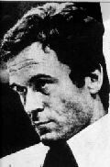
مجرم آخر:
تيد باندي (Ted Bundy):
  من بيت محافظ وعضو في الكشافة وطالب قانون وشاب وسيم وجذاب وخلوق.
  اختطف وعذب وشوه وقتل قريبا من 40 امرأة
  يتفنن في ألوان الشناعة المريعة كأن ينهش ويأكل لحومهن ويشوههن بالسكاكين
  طفلة تبلغ من العمر 10 سنوات: اختطفها وعذبها واغتصابها واكل لحم وِركها ثم قتلها شنقا وترك جثتها ليأكلها العفن في مرحاض للخنازير
  ادانوه بعد تطابق الأسنان
في مقابلة مصورة مسجلة معه قبل إعدامه بقليل صرح قائلا:
"أنتم سوف تقتلونني، وهذا سوف يحمي المجتمع من شري، ولكن هنالك الكثير الكثير أمثالي ممن قد أدمنوا الصور الإباحية، وأنتم لا تفعلون شيئا لحل تلك المشكلة."
"في البداية هي [الصور الإباحية] تغذي هذا النوع من التفكير ... مثل الإدمان، فإنك تتطلع دائما إلى ما هو أصعب وأصعب، شيئا يولد درجة أعلى من الإثارة، ثم تصل إلى حد لا يمكن لصور الدعارة أن تشبع غرائزك وتصل إلى نقطة انطلاق حيث تبدأ تقول لنفسك هل تستطيع ممارسة هذه الأفعال أن تشبع تلك الغرائز بشكل أفضل من مجرد القراءة أو النظر؟“"[1]
[1] Interview with Dr. James Dobson with Ted Bundy in Starke, Florida, on 23 January 1989

Slide 37
اعترافات Ted Bundy:
وقال أيضا[1] :
"[أنا وأمثالي] لم نلد وحوشا, نحن أبناؤكم وأزواجكم, تربينا في بيوت محافظة, ولكن المواد الإباحية يمكنها اليوم أن تمد يديها داخل أي منزل فتخطف أطفالهم"
وقال قبل ساعات من إعدامه:
"لقد عشت الآن فترة طويلة في السجون وصاحبت رجالا كثيرين قد اعتادوا العنف مثلي. وبدون استثناء فإن كلهم كان شديد الانغماس في الصور الإباحية وشديد التأثر بتلك المواد ومدمنا لها.“
[1] Interview with Dr. James Dobson with Ted Bundy in Starke, Florida, on 23 January 1989

Slide 38
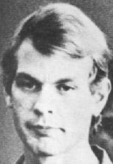
السفاح Jeffrey Dahmer :
بدأ حياته الإجرامية باغتصاب النساء المتكرر.
تطورت إلى الشذوذ والقتل الذي يفوق الأوصاف.
اغتصب وقتل عشرات من الرجال والأطفال.
كان يحبس ضحاياه لفترات طويلة جدا يغتصبهم ويعذبهم ويشوههم فيها يوميا بطرق مبتدعة وجديدة في كل مرة
إذا مل من ذلك قتلهم وقطع أجسادهم بالمناشير
أكل بعض أعضائهم وحفظ بعضها في الثلاجات و أذاب بعضها بالأحماض.
وحينما قبضت الشرطة عليه وجدوا في منزله رؤوسا بلا أجساد في الثلاجات والدواليب وموزعة هنا وهناك. ووجدوا أيضا قلب أحد ضحاياه في الثلاجة، فحين سألوه عن ذلك قال: ”كنت احتفظ به لأكله لاحقا.“
وكان يهتم بالمشاركة في "مسيرات أهل الشذوذ”
ووجدت الشرطة في منزله حينما قبضوا عليه أعدادا مهولة تكاد لا تحصى من الأفلام والصور الإباحية[1].
توفي في حمام السجن عام 1996 إثر الضرب المتتالي بقضيب من حديد.
[1] Michael C. Buelow. "Police Believe Suspect Killed 17." The Oregonian, July 26, 1991, pages A1 and A24, and "Relative in Dahmer Case Sues." USA Today, August 6, 1991, page 3A.

Slide 39
التقليد الأعمى -1:
عام 1990 في مدينة نورمان بولاية أوكلاهوما كان الطفل سام(Sam) والبالغ من العمر 9 سنوات يتمشى عائدا من مدرسته إلى المنزل عندما اختطفه شخص غير معروف ثم اعتدى عليه جنسيا ثم قتله واقتلع أحد عينيه وشوه فرجه.
بعد التحقيق وجدت الشرطة أن مجلة (Hustler) الإباحية قد نشرت في عددها الأخير مقالا من خمسة صفحات بعنوان "دليل القتل" تصف فيه كيفية اقتلاع عين الضحية وكيفية تشويه فرجه.
فكان هذا المجرم يقلد ما قرأه في ذلك المقال!.

Slide 40
التقليد الأعمى -2:
في مدينة سبرينجفيلد بولاية الينوي طُلب من رجل يبلغ من العمر 43 سنة أن يرعى(babysit) ولد اسمه جيم (Jim) يبلغ من العمر 11 سنة وثلاث بنات أعمارهن 7 و 11 و 13 سنة.
اعتدى هذا الرجل على البنات جميعا.
ثم قتل الطفل جيم.
عندما فتشت الشرطة منزل الجاني وجدوا فيه عددا من المجلات الإباحية ومسدس تخدير وإعلان لبرنامج تلفاز يتحدث عن شواهد لتعذيب وتشويه الأطفال من قبل المربين (babysitters).
فكان هذا المجرم يقلد ما رآه في ذلك البرنامج!.

Slide 41
القائمة لا تنتهي:
Carl Panzram
David Berkowitz (Son of Sam)
Richard Trenton Chase (Vampire of Sacramento)
Andrei Chikatilo (Citizen X)
Albert DeSalvo (The Boston Strangler)
Fritz Haarmann
Albert Fish
Ed Gein
Ed Kemper (Co-Ed Killer)
Charles Manson
John Wayne Gacy
Richard Ramirez
Ottis Toole and Henry Lee Lucas
Myra Hindley
Gerald Stano
Gerald & Charlene Gallego
Jack the Ripper
Hi-Fi Shop killers
Miami Pillow Case Rapist

Slide 42
كل باب يلحقه باب:
إحصاءات وزارة العدل الأمريكية وغيرها:
في بحث أجروه في فينكس ارازونا : الأحياء التي فيها متاجر تتداول بوسائل الدعارة تزداد فيها جرائم الممتلكات بنسبة 40% وجرائم الاغتصاب بنسبة 500% [1].
دراسة مماثلة في تكساس: نسبة الازدياد في الجرائم الجنسية تزداد في أمثال هذه الأحياء من 177% إلى 482%[2].
القاتل الجماعي (serial killers) غالبا ما يقدم على جرائمه لأسباب جنسية في بادئ الأمر. ثم تتطور عملياتهم الإجرامية بعد حين من إدمان الجنس إلى التعذيب والقتل وفعل الفاحشة في جثث الأموات وغير ذلك من الجرائم المريعة [3].
مروجي الإباحية غالبا ما تكون لهم علاقات وطيدة بالجريمة المنظمة ويدعون إلى تفشي جرائم أخرى. فمؤسسة Playboy تدعو منذ سنة 1966 إلى إباحة المخدرات[4]. وقد بدأت المؤسسة منذ سنة 1971 بالتبرع سنويا بمبالغ لا تقل عن مائة ألف دولار لإلغاء قوانين منع المخدرات[5]. وتصدر سنويا مقالات تدعو الناس إلى نصرتهم في تلك المساعي.
[1] U.S. Department of Justice, "Child Pornography, Obscenity and Organized Crime," February 1988
[2] National Law Center for Children and Families, 1997
[3] Brown, James S. Jr. "The Historical Similarity of 20th Century Serial Sexual Homicide to Pre-20th Century Occurrences of Vampirism." The American Journal of Forensic Psychiatry, 12, 11-24, 1991.
[4] Dr. Judith Reisman, the president of Washington's Institute for Media Education.
[5] "American Drug Culture Has Roots in Playboy." National Federation for Decency Journal, November/December 1986, page 4.

Slide 43
كل باب يلحقه باب - تابع:
إدمانها يجر تفكك الروابط الزوجية وضعف قدرة الرجل مع زوجته وتفشي الزنا.
33% من ضحايا الاغتصاب يفكرون بالانتحار أو ينتحرون[1].
12% من نساء أمريكا يتعرضن لنوع من الاعتداء الجنسي في حياتهن[2]
80% من ضحايا الاعتداء الجنسي من الأولاد الذكور يدمنون المخدرات والمسكرات. و50% منهم يفكر بالانتحار و23% منهم يقدم على الانتحار و70% تبقى معهم عقد نفسية[3].
يجدون أنهم لا يتمالكون أنفسهم أمام هذا البلاء وهم على استعداد لإفناء أموالهم من أجل إشباع غرائزهم[4].
لا يعرف المدى الحقيقي لهذه الكارثة الاجتماعية لأن أكثر الضحايا يعرفون الجاني وغالبا ما يكون محرما أو قريبا أو صديقا للعائلة[5] ويدوم الاعتداء سنوات طويلة متوسطها 7.6 سنوات عند البنات ويكون أول عهدهن بالاغتصاب في سن ستة سنوات[6]!
[1] Kilpatrick et. Al., "Rape in America: A Report to the Nation," April 23, 1992, p. 7
[2] National Victim Center, "Pornography's Link to Rape, Crime and Child Molestation." National Coalition for the Protection of Children and Families, 1992
[3] Lisak, "The Psychological Impact of Sexual Abuse, Content Analysis of Interviews with Male Survivors," Journal of Traumatic Stress, Vol. 7, no. 4: 525-548
[4] Victor B. Cline, “Treatment and healing of Pornographic and Sexual Addictions,” April 1999.
[5] Finkelhor, et. al., "Sexual Abuse in a national Survey of Adult Men and Women," Child Abuse & Neglect, (1990) Vol. 14 p. 19
[6] Roesler and Wind, "Telling the Secret: Adult Women Describe Their Disclosures of Incest," Journal of Interpersonal Violence (1994) Vol. 9, No. 3: 327-238

Slide 44
اباحية فزنا فأوبئة:
قال رسول الله ‏‏صلى الله عليه وسلم: (لم تظهر ‏الفاحشة في قوم قط حتى يعلنوا بها إلا فشا ‏فيهم الطاعون والأوجاع التي لم تكن مضت ‏في أسلافهم الذين مضوا) - ابن ماجه
قام الباحث الدكتور دايفد ويت في جامعة آكرون أوهايو[1] بدراسة ظاهرة تفشي الفاحشة بين الشباب والشابات الذين تتراوح أعمارهم ما بين 16-20 :
استبيان عن زنا المتزوجين في أمريكا: 50% من الرجال و25% من النساء قد اعترفوا بممارسة الزنا بعد الزواج.
[1] Witt, David, “Courtship, Marriage and the Family, an Electronic Textbook“
الإناث
الذكور
السنة
20%
40%
1940
21%
42%
1950
25%
60%
1960
40%
60%
1970
64%
77%
1980
70%
85%
1990

Slide 45
اباحية فزنا فأوبئة:
الزهري والهربس(القُوباء) والسيلان والحرشفية والايدز وغيرها
يرصد مركز مكافحة الأوبئة بأمريكا (Center for Disease Control) 2.5 مليون حالة جديدة سنويا لشباب في مرحلة الثانوية العامة مصابين بأمراض جنسية منوعة.
عدد حالات الإصابة بفايروس HIV في أمريكا 900000 حالة وأكثر من 200000 منهم لا يعلم أنه يحمل هذا الفيروس[1] [2].
حتى تاريخ 31/12/1999 رصد المركز 430441 حالة وفاة من الإيدز بأمريكا
الإيدز يحتل المركز الخامس في قائمة أسباب الوفيات في أمريكا للفئة ما بين 25-44 سنة [3] [4]. أما في نيويورك ولوس انجلوس وسان فرانسسكو فإن الإيدز هو السبب الرئيسي للوفاة بين الشباب والشابات.
تقدر منظمة الصحة العالمية (World Health Organization) عدد المصابين بفيروس الإيدز HIV حول العالم بـ 13 مليون حالة.
[1] Karon JM, et al. Prevalence of HIV infection in the United States, 1984 to 1992. JAMA 1996;276(2):126-31
[2] Sweeney PA, et al. Minimum estimate of the number of living HIV-infected persons confidentially tested in the United States. In: Program and abstracts of the Interscience Conference on Antimicrobial Agents and Chemotherapy, Toronto, Sept. 28 - Oct. 1, 1997. Washington, D.C.: American Society for Microbiology, 1997:245 abstract
[3] Centers for Disease Control and Prevention (CDC). HIV/AIDS Surveillance Report 1999;11(no.2):1-44
[4] Murphy, SL. Deaths: final data for 1998. National Vital Statistics Reports; vol. 48, no. 11. Hyattsville, Maryland: National Center for Health Statistics, 2000

Slide 46
محاولة التصدير

Slide 47
الإصرار وفتنة الآخرين:
 فلولا إذ جاءهم بأسنا تضرعوا ولكن قست قلوبهم وزين لهم الشيطان ما كانوا يعملون  الأنعام: 43
 أَوَمَنْ كَانَ مَيْتًا فَأَحْيَيْنَاهُ وَجَعَلْنَا لَهُ نُورًا يَمْشِي بِهِ فِي النَّاسِ كَمَنْ مَثَلُهُ فِي الظُّلُمَاتِ لَيْسَ بِخَارِجٍ مِنْهَا كَذَلِكَ زُيِّنَ لِلْكَافِرِينَ مَا كَانُوا يَعْمَلُونَ  ‏
 إن الذين يحبون أن تشيع الفاحشة في الذين آمنوا لهم عذاب أليم في الدنيا والآخرة والله يعلم وأنتم لا تعلمون, ولولا فضل الله عليكم ورحمته وأن الله رؤوف رحيم 
جمعية "مراقبة حقوق الإنسان" (Human Rights Watch) مثلا تذم وتنكر بشدة أية محاولات لدول الخليج العربي لحجب الإباحية ويدعوننا إلى "الانفتاح والحرية"[1].
[1] http://www.hrw.org/advocacy/internet/mena/

Slide 48
الحل

Slide 49
الحل:
الحل التقني
التوعية
الأخذ على اليد

Slide 50
جدوى الترشيح:
إذا كان التفلت مضر ويجر الويلات، فهل الحجب مفيد؟
 قال ربي السجن أحب إلى مما يدعونني إليه وإلا تصرف عني كيدهن اصب إليهن وأكن من الجاهلين 
 فاستجاب له ربه فصرف عنه كيدهن إنه هو السميع العليم، ثم بدا لهم من بعد ما رأوا الآيات ليسجننه حتى حين 

Slide 51
جدوى الترشيح2:
الاستاذ الدكتور كاس سانستين: الدول التي تفرض قوانين صارمة في منع المواد الإباحية تنخفض فيها نسبة هذه الجرائم[1].
وبعد دراسة لبرامج الترشيح في مدارس ولاية يوتا وُجد أنه بعد 54 مليون عملية تصفح فإن الخطأ في الحجب يبلغ 64 خطأ لكل 205737 عملية حجب صحيحة (نجاح 99.9994% [2])
بعد دراسة شملت جميع الولايات الأمريكية وجدا أن الولايات التي تكثر فيها وسائل الدعارة والإباحية ترتفع فيها نسبة جرائم الاغتصاب، والعكس صحيح. ووجدوا أن الولايتان الاسكا ونيفادا فيهما أكبر نسبة من المواد الإباحية (خمسة أضعاف ولايات أخرى) ترافقها أكبر نسبة من جرائم الاغتصاب (ثمانية أضعاف ولايات أخرى)[3] [4].
[1] Cass R. Sunstein, "Pornography and the First Amendment," Duke Law Journal, September 1986
[2] David Burt, "Censorware Project Helps Filtering Cause," July 2, 1999.
[3] Larry Baron and Murray Strauss, "Legitimate Violence and Rape: A Test of the Cultural Spillover Theory," Social Problems 34, December 1985
[4] "Final Report of the Attorney General's Commission on Pornography". Rutledge Hill Press,1986.

Slide 52
الشبكة الوطنية

Slide 53




الشبكة الوطنية – نظرة عامة
الوحدة
خدمات الاتصالات الدولية
شركة الاتصالات السعودية
STC
جامعات
Universities
الخطوط الدولية
شبكة الإنترنت
Internet
شبكة أي تي إم
STC’s
ATM network
أجهزة الربط
(مودم)
Modem pool
شبكة الهاتف العامة
PTSN
مقدم خدمة
ISP
مقدم خدمة
ISP
أفراد
Individuals
شبكة البيانات الرقمية
DDN
شركات ومؤسسات
Organizations

Slide 54


الشبكة الوطنية - الترشيح
المستخدمين
المفوضات
وقائمة الترشيح
شبكة الإنترنت
www.playboy.com
www.sex.com
www.xxx.com
…

Slide 55
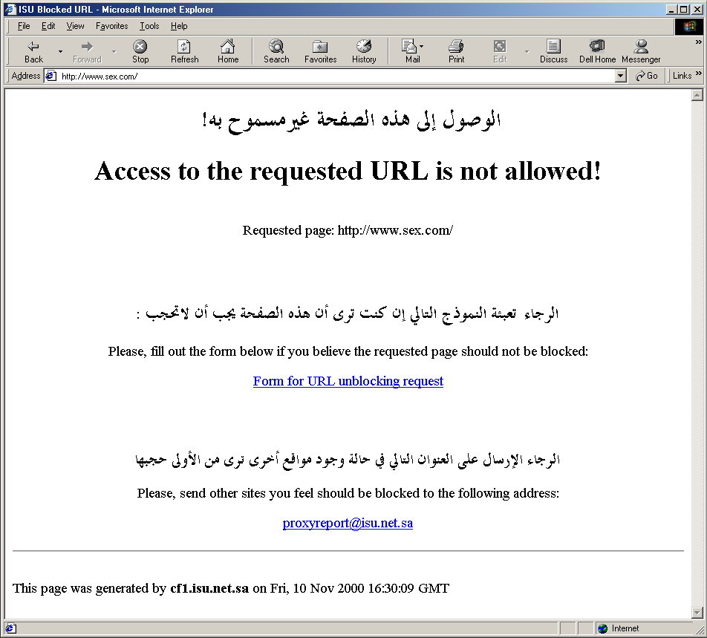
صفحة الحجب:

Slide 56
الأعطال:
شركة الاتصالات السعودية
شركات الاتصالات الدولية
الخطوط الدولية
الوحدة
مقدم خدمة
ISP
مقدم خدمة
ISP
مقدم خدمة
ISP
مقدم خدمة
ISP
صفحات النسيج
(الخادمات)
المستخدمين

Slide 57
الأعطال:
شركة الاتصالات السعودية
شركات الاتصالات الدولية
الخطوط الدولية
الوحدة
مقدم خدمة
ISP
مقدم خدمة
ISP
مقدم خدمة
ISP
مقدم خدمة
ISP
صفحات النسيج
(الخادمات)
المستخدمين

Slide 58
الأعطال:
شركة الاتصالات السعودية
شركات الاتصالات الدولية
الخطوط الدولية
الوحدة
مقدم خدمة
ISP
مقدم خدمة
ISP
مقدم خدمة
ISP
مقدم خدمة
ISP
صفحات النسيج
(الخادمات)
المستخدمين

Slide 59
الأعطال:
شركة الاتصالات السعودية
شركات الاتصالات الدولية
الخطوط الدولية
الوحدة
مقدم خدمة
ISP
مقدم خدمة
ISP
مقدم خدمة
ISP
مقدم خدمة
ISP
صفحات النسيج
(الخادمات)
المستخدمين

Slide 60
الأعطال:
شركة الاتصالات السعودية
شركات الاتصالات الدولية
الخطوط الدولية
الوحدة
مقدم خدمة
ISP
مقدم خدمة
ISP
مقدم خدمة
ISP
مقدم خدمة
ISP
صفحات النسيج
(الخادمات)
المستخدمين

Slide 61
الأعطال:
شركة الاتصالات السعودية
شركات الاتصالات الدولية
الخطوط الدولية
الوحدة
مقدم خدمة
ISP
مقدم خدمة
ISP
مقدم خدمة
ISP
مقدم خدمة
ISP
صفحات النسيج
(الخادمات)
المستخدمين

Slide 62
الابتكار

Slide 63
الابتكار:
تقديم خدمة الترشيح والحماية دون التأثير على جودة الخدمة
هنالك برامج جاهزة لأفراد والمؤسسات مثل (CyberPatrol, Netnanny, SmartFilter, SurfWatch, Netfilter)
على مستوى الدول فإن المحاولات قليلة جدا وغالبا ما تكون ضعيفة
الأمر ليس فقط شراء وتشبيك أجهزة وأسلاك، هذا الأمر يتطلب الإبداع والابتكار والسبق

Slide 64
أمثلة للابتكار:
قام سعوديون بكتابة عددا من البرامج للبحث الآلي عن الصفحات الإباحية الجديدة واكتشافها وحجبها. وقد تمكنت هذه البرامج من الكشف عن آلاف الصفحات الجديدة ولا تزال تتعرف على عشرات أو مئات الصفحات الجديدة في كل يوم وتقفلها.
قام سعوديون بكتابة برامج للفرز الآلي للصفحات التي يُطلب حجبها لمعرفة ما إذا كانت صفحات اباحية أم لا.
قام سعوديون بوضع عددا من البرامج والأنظمة لكشف محاولات الاختراق والتعدي وصدها ومعرفة مصادرها.
قام سعوديون بدراسة الأسواق الدولية وتعرفوا على عددا من الآليات التى ستمكنهم باذن الله من كتابة برامج تتمكن من منع الاختراقات بشكل أفضل بكثير – بإذن الله.
وغير ذلك مما شاء الله أن يعينهم على ادراكه.

Slide 65
تخطي الترشيح

Slide 66
تخطي جهاز الترشيح:
استخدام المنافذ غير الاعتيادية
استخدام وسائل اتصالات ممنوعة
الاتصال بدول مجاورة
سياسة سمحة جدا في الترشيح وإقفال المنافذ
رصد معلومات دقيقة في سجلات آلية تفصيلية عن كل عملية طلب لصفحة ممنوعة – ناجحة كانت أم فاشلة. يمكن الرجوع إليها في أي وقت

Slide 67
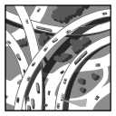






تخطي جهاز الترشيح 2:

Slide 68
تحايل الشيطان على ابن آدم:
أفراد يوزعون برامج لتخطي جهاز الترشيح
مثال: أحدهم يقول في أعلى صفحته:
”لقد حان الوقت لكسر البروكسي اللعين“
ثم يستطرد باعطاء تفاصيل انزال وتركيب برنامجه
وفي النهاية يقول:
” عزيزي مستخدم هذا البرنامج .....ارجو منك ان تستخدم البرنامج في ما يرضي الله فانا لم اضع هذا البرنامج لفتح المواقح المشبوهة بل لفتح المواقح التي لا تستحق الحجب ..............وشكراً“
فكيف لو عرف هذا الشخص حقيقة ما يُستخدم من أجله برنامجه؟
وكم كسب هذا الشخص من الإثم في ذلك؟

Slide 69
المثالية:
ما لا يدرك كله لا يترك جُله
  ومثاله القضاء: ‏عن ‏أم سلمة ‏رضي الله عنها ‏أن رسول الله ‏صلى الله عليه وسلم ‏قال ‏إنكم تختصمون إلي ولعل بعضكم ألحن ‏بحجته من بعض فمن قضيت له بحق أخيه شيئا بقوله فإنما أقطع له قطعة من النار فلا يأخذها
  كذلك الشرطة، لا تقبض على كل المجرمين
  كذلك المستشفيات، لا تقضي على كل الأمراض
  كذلك السيارات، أحيانا تتعطل
  فيروسات الحاسبات الآلية، يستحيل تداركها كلها
  ..... وأمثلة أخرى كثيرة

Slide 70
المعايير الأساسية:
التكلفة
السرعة
الأمن

Slide 71
المعايير الأساسية:
التكلفة
السرعة
الأمن
”إني أحببت حب الخير عن ذكر ربي حتى توارت بالحجاب“
ص:32

Slide 72
المطلوب

Slide 73
المطلوب - التفاؤل وعدم اليأس:
‏‏عن‏ ‏أنس بن مالك ‏‏قال
‏قال رسول الله‏ ‏صلى الله عليه وسلم:
”‏إن قامت الساعة وبيد أحدكم‏ ‏فسيلة‏ ‏فإن استطاع أن لا يقوم حتى‏ يغرسها فليفعل“
‏

Slide 74
المطلوب - العمل:
‏
”وقل اعملوا فسيرى الله عملكم ورسوله والمؤمنون وستردون إلى عالم الغيب والشهادة فينبئكم بما كنتم تعملون“
التوبة : 105
”ليس عليك هداهم لكن الله يهدي من يشاء“
البقرة : 272

Slide 75
المطلوب – الأخذ على اليد:
‏عن النعمان بن بشير ‏رضي الله عنهما
‏عن النبي ‏صلى الله عليه وسلم ‏قال
”‏‏مثل القائم على حدود الله والواقع فيها كمثل قوم استهموا على ‏‏سفينة فأصاب بعضهم أعلاها وبعضهم أسفلها فكان الذين في أسفلها إذا استقوا من الماء مروا على من فوقهم فقالوا لو أنا خرقنا في نصيبنا خرقا ولم نؤذ من فوقنا فإن يتركوهم وما أرادوا هلكوا جميعا وإن أخذوا على أيديهم‏‏ نجوا ونجوا جميعا“

Slide 76
المطلوب – الراعي:
‏‏عن عبد الله بن عمر ‏قال
‏سمعت رسول الله ‏صلى الله عليه وسلم ‏يقول
”كلكم راع وكلكم مسئول عن رعيته الإمام راع ومسئول عن رعيته والرجل راع في أهله وهو مسئول عن رعيته والمرأة راعية في بيت زوجها ومسئولة عن رعيتها والخادم راع في مال سيده ومسئول عن رعيته قال وحسبت أن قد قال والرجل راع في مال أبيه ومسئول عن رعيته وكلكم راع ومسئول عن رعيته“

Slide 77
ختاما:
‏‏شكرا على حسن استماعكم وتعليقاتكم
سبحانك اللهم وبحمدك
أشهد أن لا إله إلا أنت
استغفرك وأتوب إليك

